Slide 2
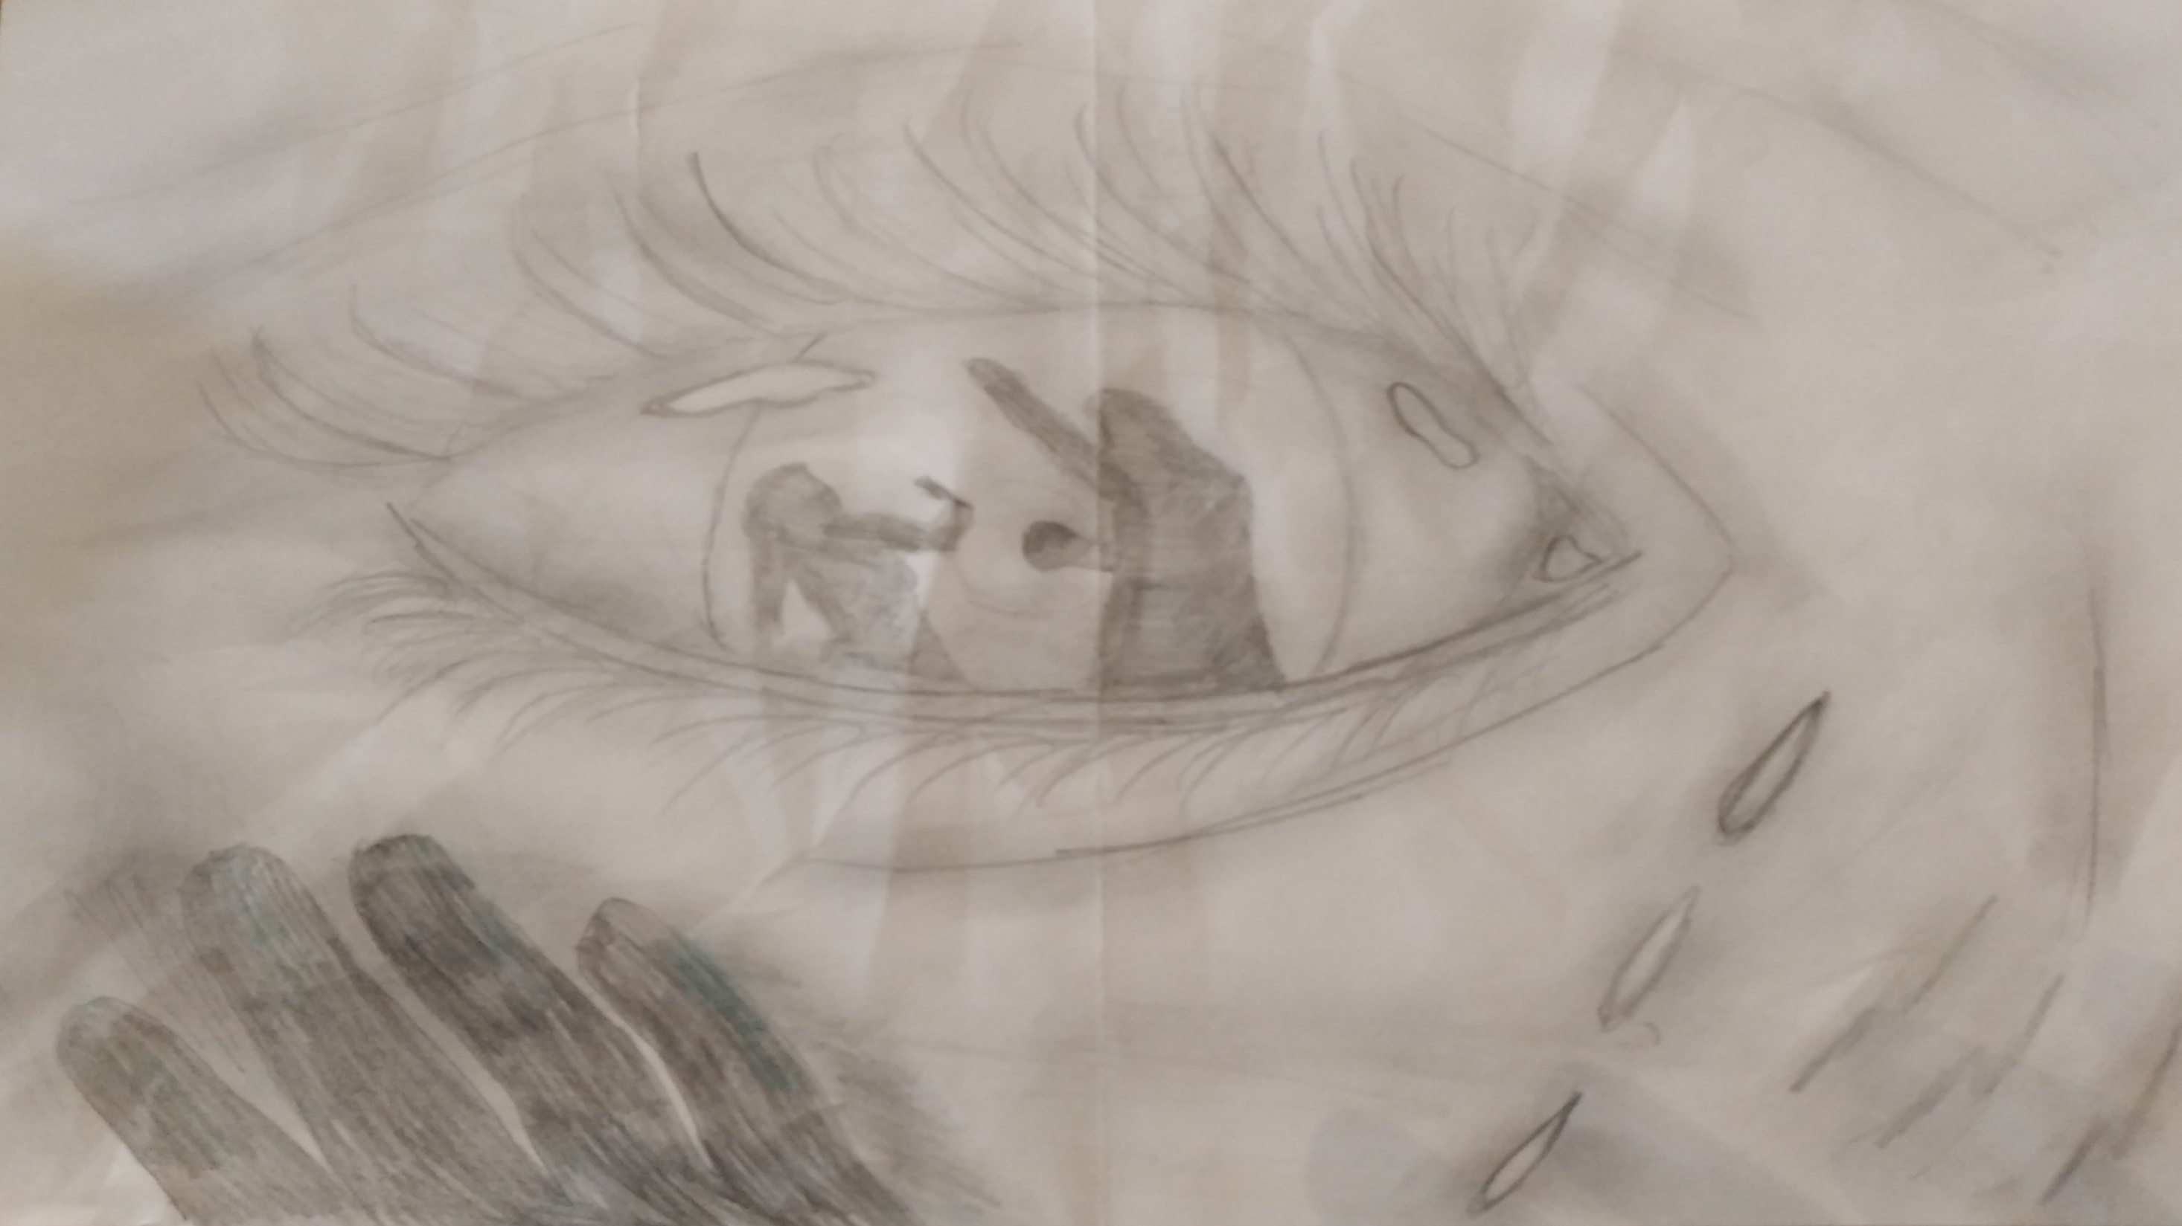
NO A’ LA VIOLENCE CONTRE LES FEMMES
Un homme ne devrait pas toucher une femme même avec un fleur.
Si vous subissez des actes de violence vous devez immédiatement contacter un avocat ou la police.
Arrêtons la violence contre le femmes….
Assez!
Assez!
Assez!
Assez!
Assez!

Slide 3
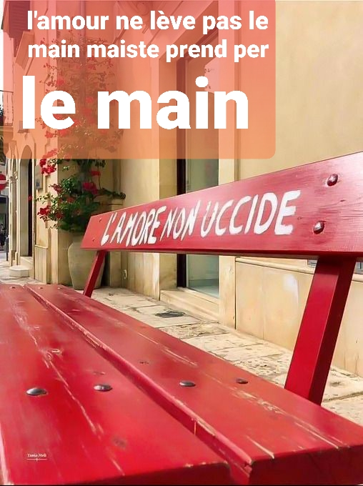

Slide 4
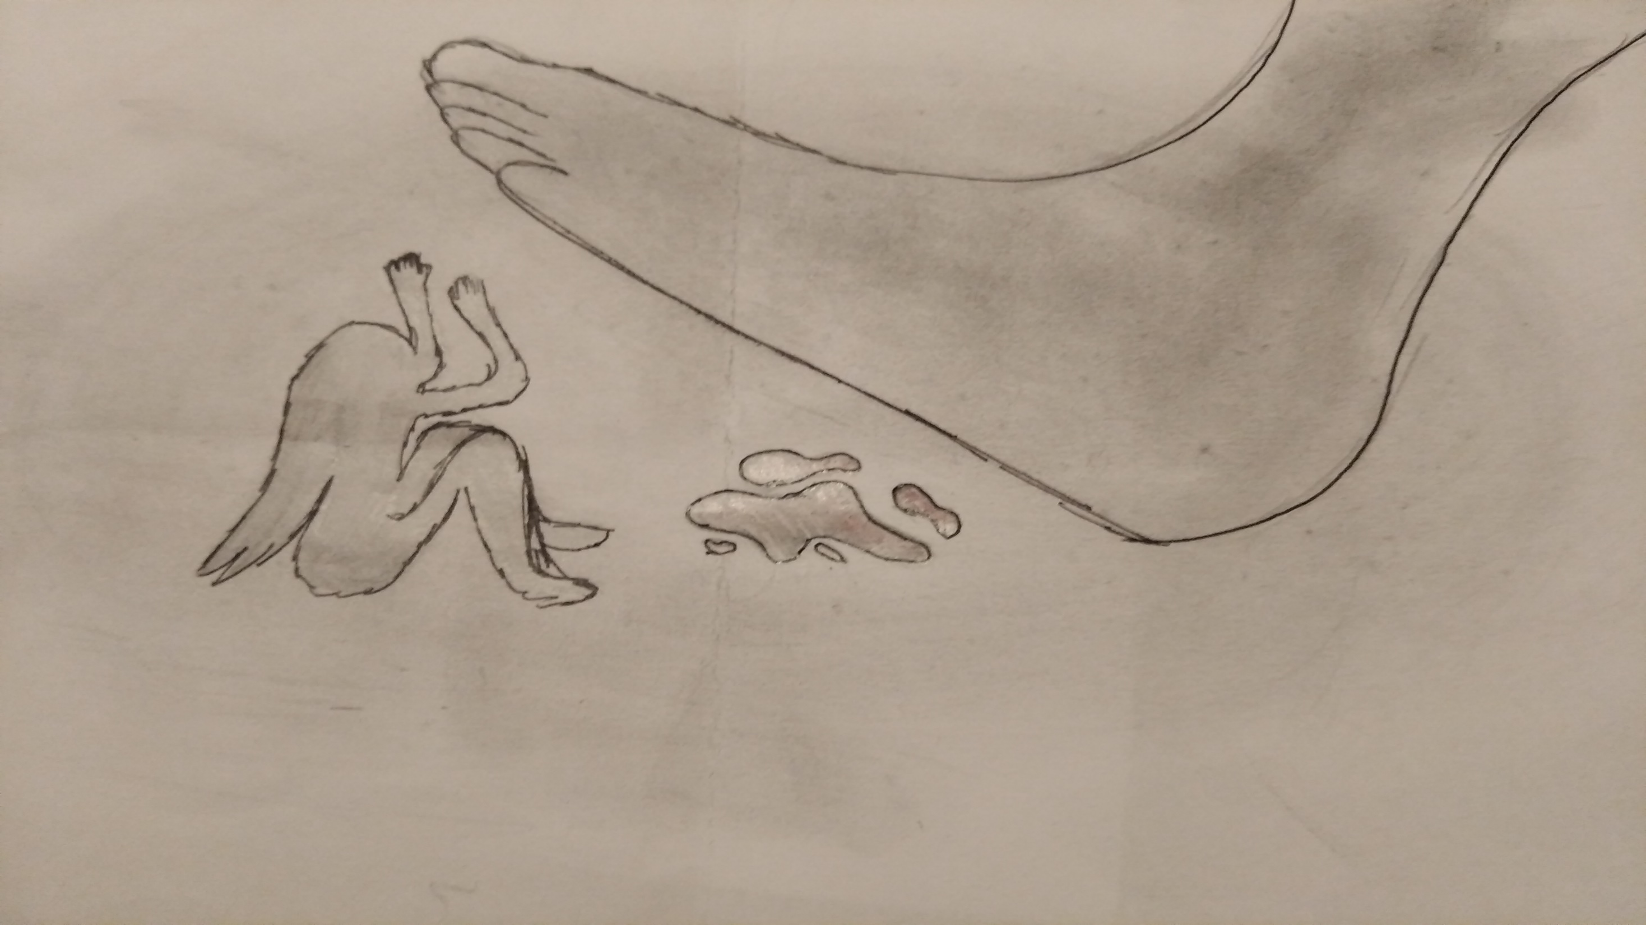
Ne garde pas tout à l'intérieur!
C'est mieux si tu parles à d'autres personnes!

Slide 5
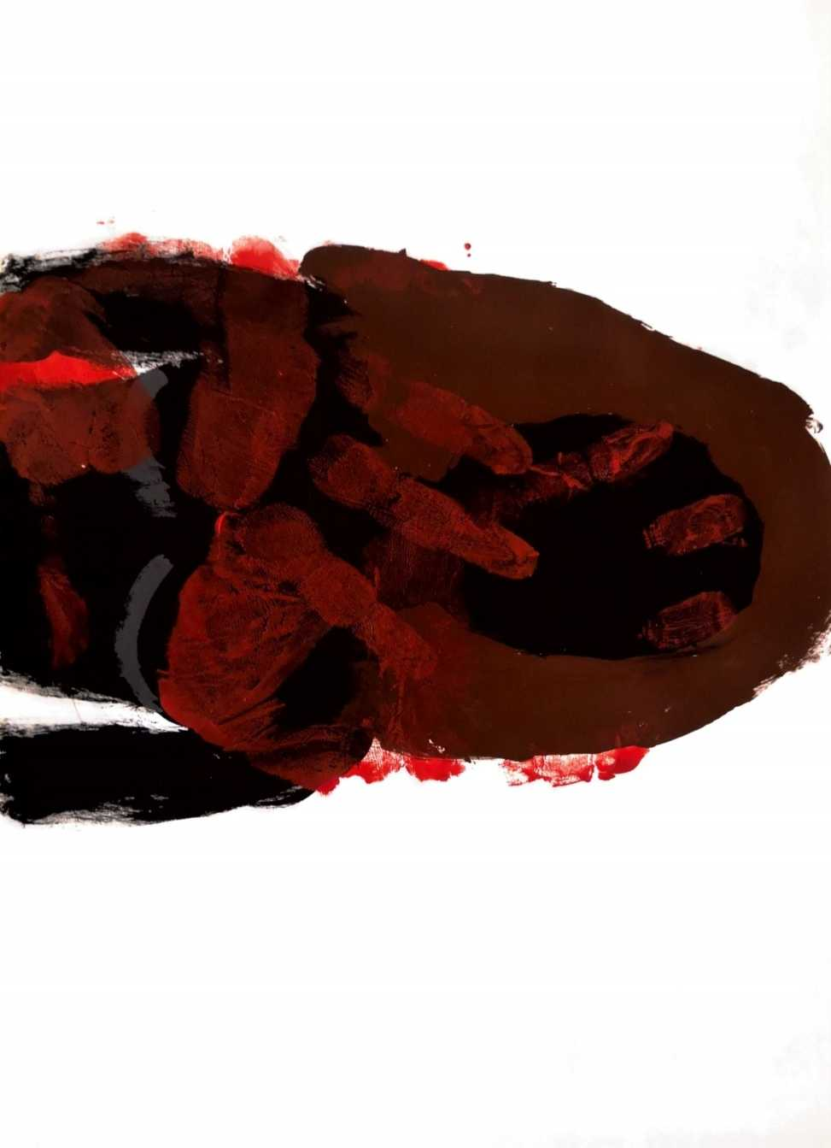
Je l’aime et je la respecte
Ne tape pas ta femme,
elle est un cadeau
Stop à la violence sur les femmes
Elle est belle, elle est forte,
elle est identique a toi
Et si c’était toi à sa place?
Égalité des sexes!
Utilise ta tête avant de toucher ta femme!

Slide 6
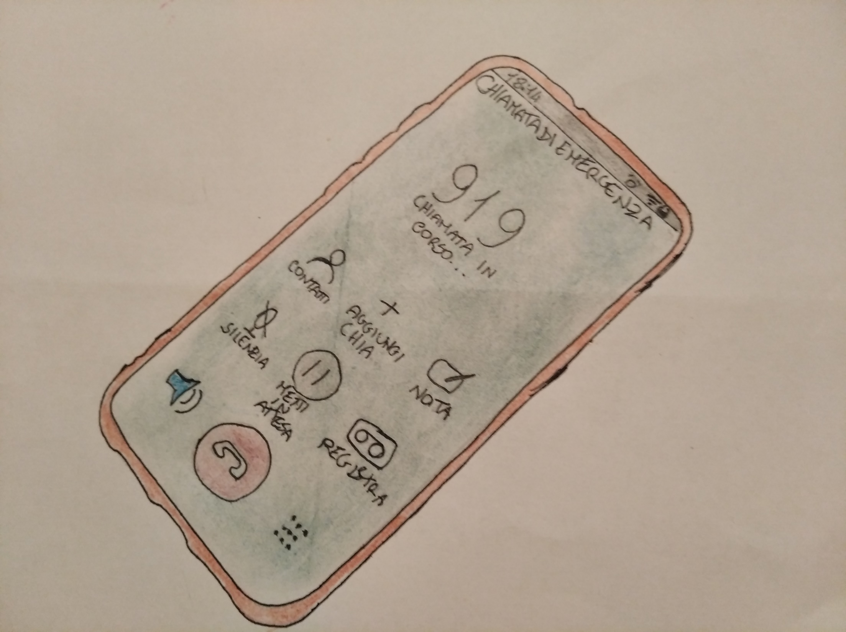
La journée internationale contre le violences faites aux femmes est célébrée le 25 novembre.
ce jour veut que nous souvenons de toutes les femmes qui ont été maltraitées, humiliées, attaquées.
Ces femmes aujourd'hui pour se protéger de ces abus peuvent appeler la police ou les associations spéciales

Slide 7
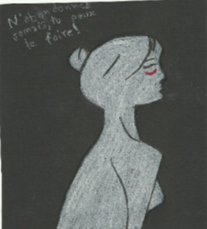
Au cours de l'histoire, les femmes n’ont jamais joué un rôle important, tant dans la société que dans la famille.
Déjà Shakespeare dans un de ses sonnets parlait de la vie féminine et de l'égalité des sexes qui n'avaient pas encore été réalisées. Il a dit que la femme a était façonnée par la côte de l'homme et non sous les pieds pour être opprimée ou au-dessus de la tête pour être commandée. Elle a été plutôt créée comme son égale, et surtout du côté gauche, où se trouve le cœur, pour être aimée.
À mon avis, dans la société moderne, ce n’est pas possible que la vie d’une femme doit être interrompue par des actes horribles d'hommes, qui croient avoir l'existence des femmes entre leurs mains et avoir le droit de faire ce qu'ils veulent avec elles.

Slide 8
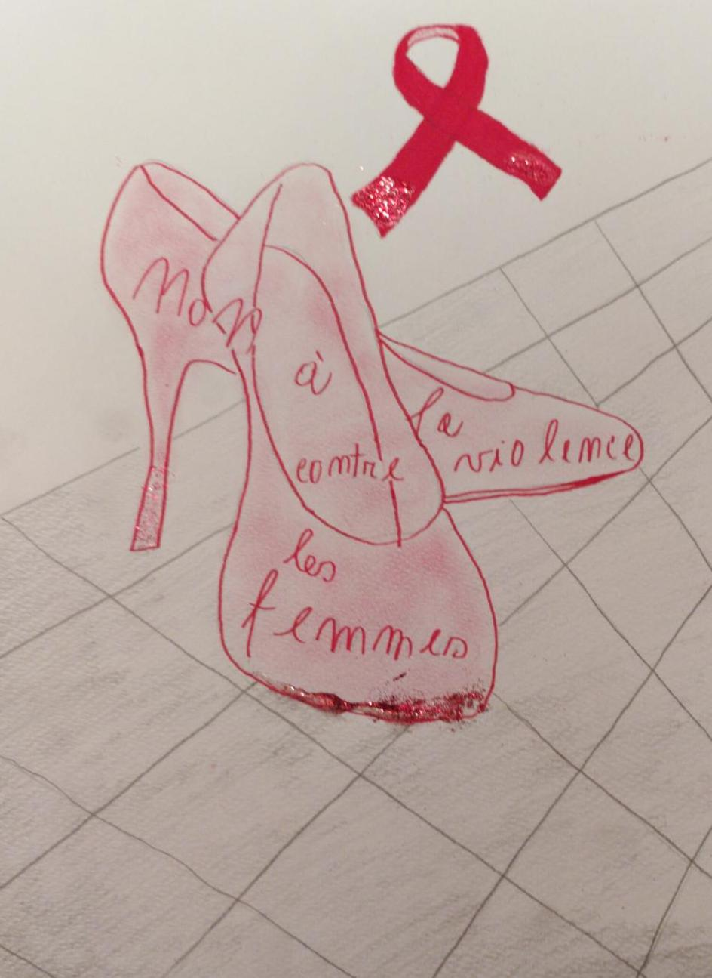
Je crois que les chaussures rouges à talons hauts,
symbole du jour contre les violences faites aux femmes,
ne doivent symboliser pas le sang, mais l'envie de marcher, courir sans peur;
elles doivent symboliser la volonté de vivre avec la femme.
Non à la violence contre les femmes!!!

Slide 9
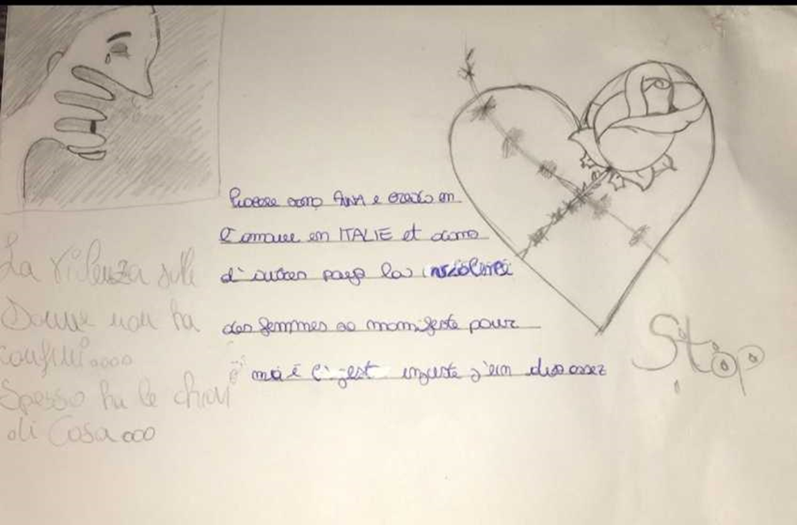

Slide 10
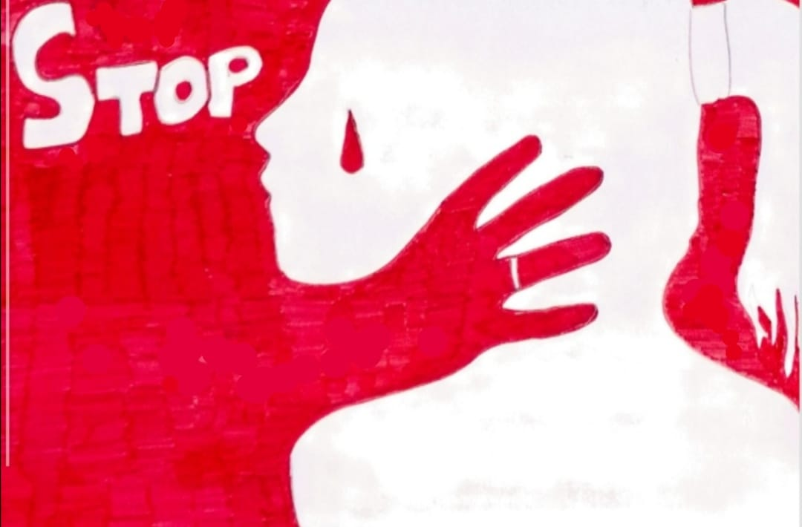
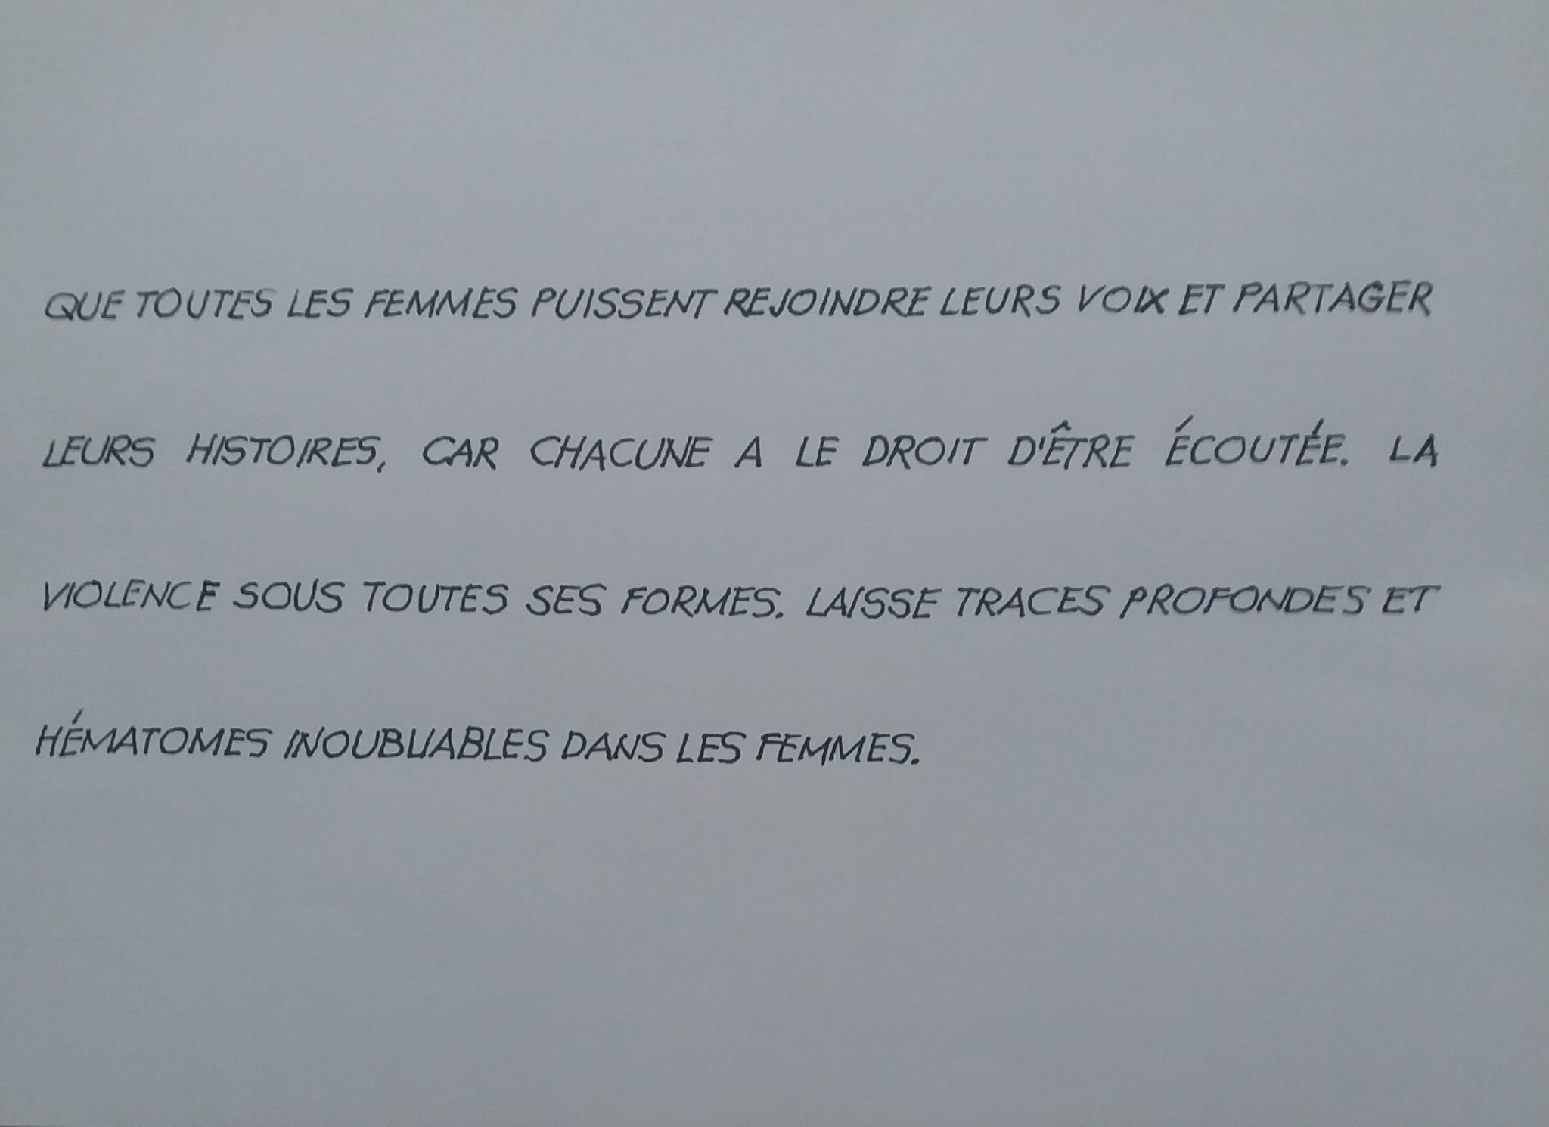
Les élèves de la III B

